Slide 1
Программы для ЭВМ и базы данных как объекты авторского права
Козенко Арсений 221-371

Slide 2
Содержание
Что такое программа для ЭВМ с точки зрения права?
Какие элементы программы охраняются?
Использование программы: необходимость разрешения
Почему исходный текст — главный объект защиты
Что не защищается авторским правом
Исключительное право и формы использования
Особенности использования программ для ЭВМ
Лицензии и регистрация

Slide 3
Содержание
Базы данных: творческая защита
Базы данных: защита инвестиций
Регистрация и срок охраны прав
Заключение

Slide 4
Что такое программа для ЭВМ с точки зрения права?
Программа для ЭВМ — это совокупность данных и команд, представленных в объективной форме и предназначенных для работы компьютерных устройств. Закон рассматривает такие программы как объекты авторского права, что обеспечивает им защиту на уровне литературных произведений.

Slide 5
Какие элементы программы охраняются?
Правовая охрана распространяется не только на исходный текст, но и на объектный код, подготовительные материалы и даже аудиовизуальные элементы, которые создаёт программа. Сюда может входить интерфейс, дизайн игровых сцен, визуальные эффекты — всё, что имеет творческую форму.

Slide 6
Использование программы: необходимость разрешения
Любое использование элементов программы требует согласия автора или правообладателя. Это относится как к работе с кодом, так и к применению визуальных образов. Например, нельзя печатать персонажей из игры на сувенирах без лицензии — это будет нарушением авторских прав.

Slide 7
Почему исходный текст — главный объект защиты
Исходный текст выражён в виде последовательности команд и конструкций языка программирования, то есть в понятной языковой форме. Именно эта «функциональная литературность» объясняет, почему программы защищаются по тем же правилам, что и книги. Это важно при разборе споров о плагиате, сравнении кода и доказательстве авторства.

Slide 8
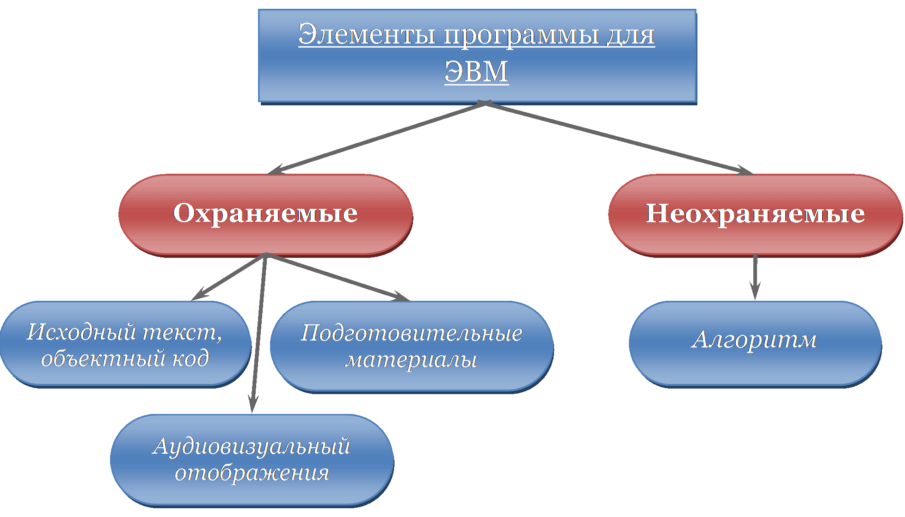
Что не защищается авторским правом
Алгоритмы, идеи, принципы работы, методы реализации — всё это относится к содержанию, а не к форме, поэтому не охраняется авторским правом. Не защищаются также языки программирования и форматы файлов. Разработчик может создать аналогичный продукт, если напишет собственный код.

Slide 9
Исключительное право и формы использования
Автор или правообладатель имеет исключительное право определять способы использования программы. Сюда входит её воспроизведение (включая копирование в память компьютера), распространение экземпляров, импорт в коммерческих целях, публикация в интернете, а также любые переработки или переводы программы.

Slide 10
Особенности использования программ для ЭВМ
Закон делает исключение для архивной копии — её можно создать, но нельзя использовать вместо оригинала. Копирование для личных целей не допускается. Разрешено вносить изменения для технической совместимости и исправлять очевидные ошибки. При окончании действия лицензии архивная копия должна быть уничтожена.

Slide 11
Лицензии и регистрация
Условия использования программы могут быть сформулированы непосредственно на экземпляре ПО. Начало работы с программой приравнивается к согласию с такими условиями. По желанию правообладателя программа может быть зарегистрирована государством, что упрощает защиту прав и повышает юридическую уверенность.

Slide 12
Базы данных: творческая защита
База данных может охраняться как составное произведение, если её создание включает творческую работу автора. Защищается оригинальный принцип подбора, расположения и структурирования материалов. Простая сортировка, например, по алфавиту, не считается творческой и не получает охраны.

Slide 13
Базы данных: защита инвестиций
Помимо авторского права существует специальная защита изготовителя базы данных. Она направлена на сохранение вложений, сделанных в сбор, проверку и актуализацию информации. Правообладатель может запретить извлечение и повторное использование существенных частей базы. Срок защиты составляет 15 лет и обновляется при крупном обновлении базы.

Slide 14
Регистрация и срок охраны прав
Авторское право на программу или базу данных возникает автоматически в момент их создания. Добровольная регистрация в Роспатенте помогает подтверждать авторство в суде и упрощает заключение договоров. Срок охраны — весь период жизни автора и 70 лет после его смерти.

Slide 15
Заключение
Правовая защита программ для ЭВМ и баз данных строится на сочетании авторского права и специальных смежных механизмов. Закон охраняет творческую форму выражения — исходный код, структуру базы данных, визуальные элементы, — но не распространяется на идеи, алгоритмы и методы. Разработчики получают широкие исключительные права, позволяющие контролировать использование своих продуктов, а также защищать вложенные ресурсы и интеллектуальные усилия.

Slide 16
Спасибо
за внимание!

